Slide 1
Внесок атомної енергетики у досягнення цілей сталого розвитку та створення нових робочих місць
Данило Лавренов – виконавчий секретар Українського ядерного товариства
День атомної енергетики
7 листопада 2019 р.
м. Київ

Slide 2
Українське ядерне товариство
Українське ядерне товариство створене у 1993 році з метою об'єднання зусиль вчених, спеціалістів, викладачів, студентів, школярів для поширення наукових знань, розвитку ядерної науки, техніки та технології, формування об’єктивної думки людей та довіри до атомної галузі
Щороку організовує та проводить понад 30 заходів всеукраїнського масштабу, серед яких конференції, форуми та просвітницькі проекти
Є членом Європейського ядерного товариства та співпрацює з більшістю ядерних товариств Європи та світу та учасником глобальних ініціатив, таких як Nuclear for Climate
Наші члени є представниками 5 громадських рад при ЦОВВ, працівниками організацій та підприємств атомної енергетики і промисловості. Наша мета – домагатись прозорої і зрозумілої державної політики по функціонуванню та розвитку галузі
Найбільше за чисельністю ядерне товариство Європи. Понад 3000 активних членів, 10 відокремлених підрозділів в 7 регіонах України.
Notes:
Click on the placeholder icon to add your image. After that Right Click on the image and choose -> Send to Back

Slide 3
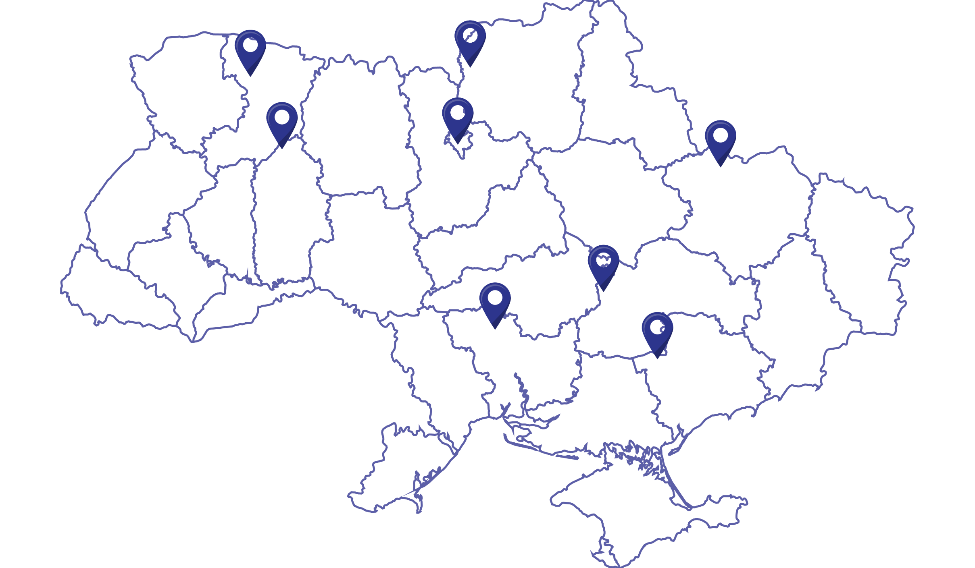

Slide 4
Основне завдання УкрЯТ
Підтримка ядерної галузі та її сталого розвитку

Slide 5
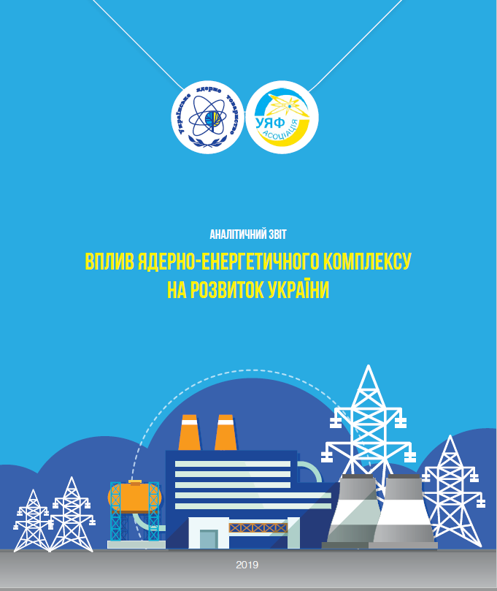
АНАЛІТИЧНИЙ ЗВІТ
«ВПЛИВ ЯДЕРНО-ЕНЕРГТИЧНОГО КОМПЛЕКСУ НА РОЗВИТОК УКРАЇНИ»
Для комплексної оцінки впливу галузі на економіку країни, соціальні аспекти та довкілля і було ініційоване дослідження, яке здійснено в Україні вперше.
Оцінювався вплив на прямі та непрямі економічні показники
обсяги виробленої електроенергії
кількість робочих місць
обсяг товарної продукції
сплачені податки
валовий внутрішній продукт (ВВП)
обсяги інвестицій
витрати на оплату праці
відрахування на соціальні заходи

Slide 6
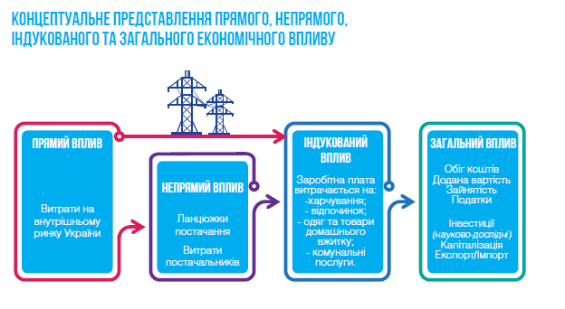
В рамках дослідження використані «Методологія оцінки зайнятості в секторі ядерної енергетики» (2018), спільно розроблена Агентством з ядерної енергії Організації економічного співробітництва та розвитку (OECD/NEA) та Міжнародним агентством з атомної енергії (МАГАТЕ), методологія «Загальна створена вартість» (Total Value), що дозволяють з достатньо високою точністю дати оцінку загальному впливу ядерної галузі на економіку країни.

Slide 7
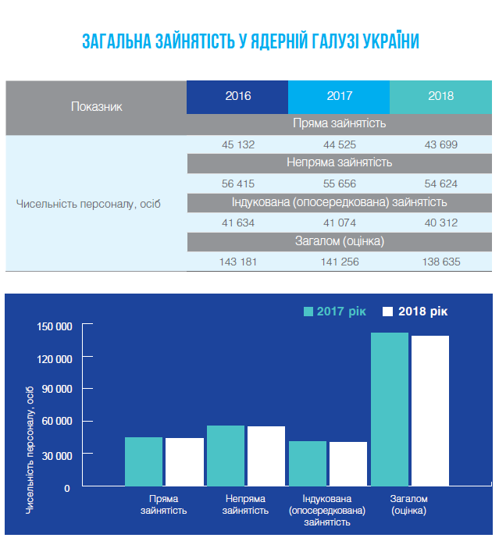
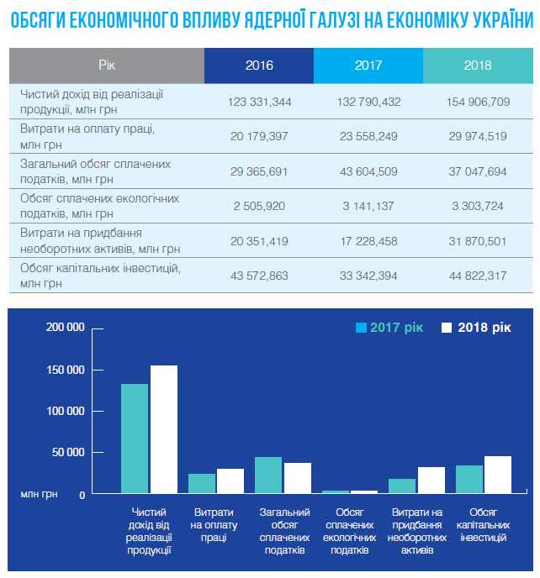

Slide 8
Економічний вплив
03
Витрати на оплату праці
01
29,9 млрд грн
Обсяг податків
37 млрд грн
4 % доходів державного бюджету України за 2018 рік
Чистий дохід від реалізації продукції грн
02
154 млрд грн
16,7% доходів державного бюджету

Slide 9
Соціальний вплив
138 635
робочих місць
7 млрд грн
331 особу
соціальних відрахувань
за рік
працевлаштовано за рік
2 679 осіб
424 млн грн
пройшли практику
сплачено до бюджету на соціально-економічну компенсацію ризику населення

Slide 10
Нові робочі місця
50 тис. робочих місць
100 років
12 тис. робочих місць протягом будівництва
10 років
30 тис. робочих місць протягом експлуатації
50 років
5 тис. робочих місць протягом виведення з експлуатації
до 10 років
3 тис. робочих місць на рік, зайнятих управлінням РАВ
орієнтовно 40 років
Notes:
The flasks are editable charts. To edit click it active and go to Design -> Edit Data

Slide 11
Ядерна енергетика України на всьому циклі виробництва від будівництва АЕС до виведення її з експлуатації та переробкою РАВ впродовж всього періоду експлуатації створює близько півмільйона робочих місць.

Slide 12
Що таке сталий розвиток?
Процес задоволення власних потреб людства без негативних наслідків для майбутніх поколінь
Економічний розвиток
01
Суспільство
02
Рівність, охорона здоров’я, освіта, політична та корпоративна відповідальність
Оточуюче середовище
03
Збереження клімату, підтримка екосистем та біорізноманіття

Slide 13
Історія
2015-2015
Цілі сталого розвитку
17 цілей і 169 конкретних завдань.
2000-2015
02
Цілі розвитку тисячоліття
1999
8 цілей, 33 індикатори
10 принципів ГД ООН
Права людини, Трудові відносини, оточуюче середовище, протидія корупції

Slide 14
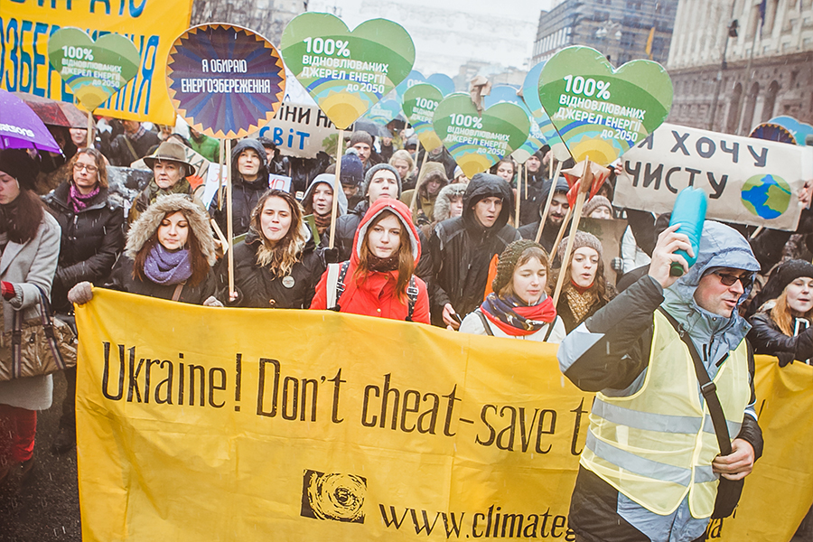
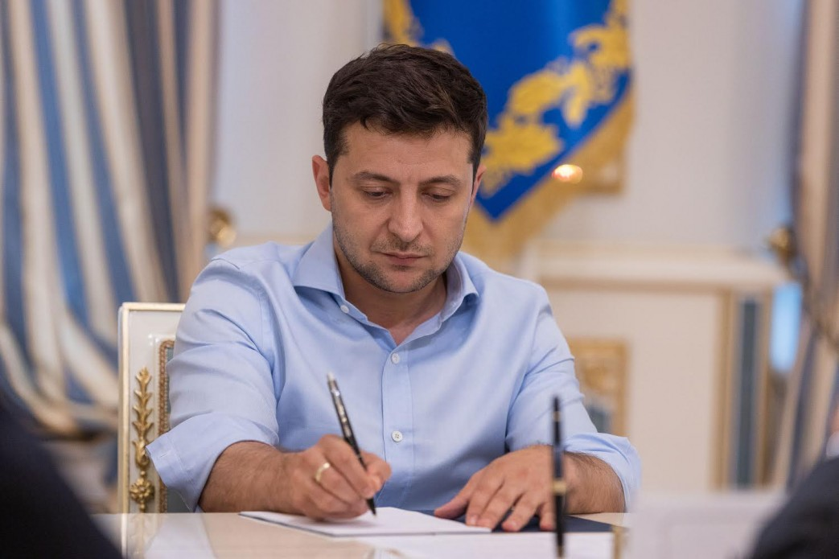
20 вересня 2019 року відбувся Міжнародний марш за клімат, в якому взяло участь понад 1000 учасників, які вийшли з гаслами «100% ВДЕ»
30 вересня 2019 року Президент України Володимир Зеленський підписав указ про Про Цілі сталого розвитку України на період до 2030 року в якому наголошується на необхідності забезпечувати дотримання Цілей сталого розвитку України та упровадження дієвої системи моніторингу реалізації ЦСР та оприлюднення його результатів

Slide 15
Цілі сталого розвитку були прийняті 25 вересня 2015 року 193 країнами – членами ООН та є актуальними абсолютно для всіх країн світу, як розвинених, так і тих, що розвиваються
Досягнення цілей вимірюється. Для цього застосовується SDG Index на основі інтегральної оцінки прогресу у досягенні цілей

Slide 16
Немає усвідомлення важливості системного досягнення ЦУР для України
Немає розуміння розміру внеску атомної енергетики у їх досягнення

Slide 17
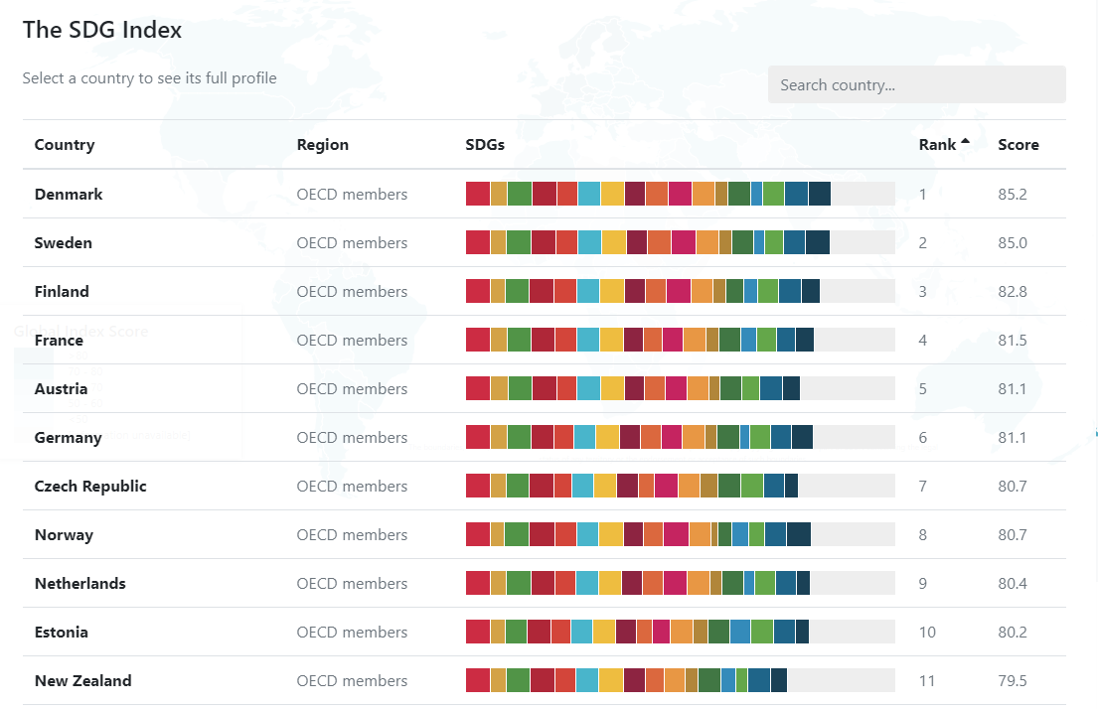

Slide 18
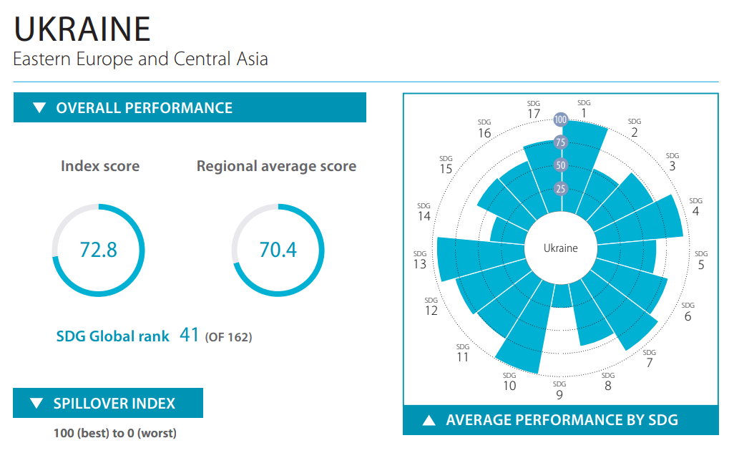

Slide 19
Атомна енергетика і Цілі Сталого розвиту
ВИРОБНИЦТВО ТА СПОЖИВАННЯ ЕНЕРГІЇ у контексті сприяння сталому розвитку суспільства у довгостроковій перспективі, у всіх його економічних, соціальних та екологічних вимірах лежать в основі Цілей сталого розвитку ООН, присвячених енергії, а внесок великих енергетичних підприємств в контексті досягнення ЦСР, розглядається як значний і вагомий.
АТОМНА ЕНЕРГЕТИКА України робить значний внесок у досягнення Цілей сталого розвитку, адже є надійним та безпечним джерелом екологічно чистої енергії та стратегічною галуззю розвитку економіки як у контексті економічної ефективності, так і у сфері забезпечення енергетичної безпеки та енергонезалежності держави.
Атомна енергетика, на відміну від багатьох інших галузей промисловості, вже за специфікою свого функціонування робить значний внесок у досягнення Цілей сталого розвитку та цілей Рамкової конвенції ООН про зміну клімату.

Slide 20
Особливості АЕ в рамках досягнення ЦСР
Добробут
Екологія
Забезпеченні конкурентного рівня заробітної плати для працівників галузі та сприятливого економічного середовища для регіонів розташування
Безпека
Низький рівень викидів діоксиду вуглецю на 1 кВт-год та незначному впливі на оточуюче середовище за умов нормальної експлуатації
високий рівень безпеки, культури безпеки та охорони праці на підприємствах АЕС
Ефективність
Технологічність
Місцеві громади
Висока виробнича потужність при порівняно низькій собівартості виробництва е/е
Підтримка інновацій та впровадженні нових технологій на підприємствах галузі
Вплив на розвитку інфраструктури та підтримка регіонів присутності

Slide 21
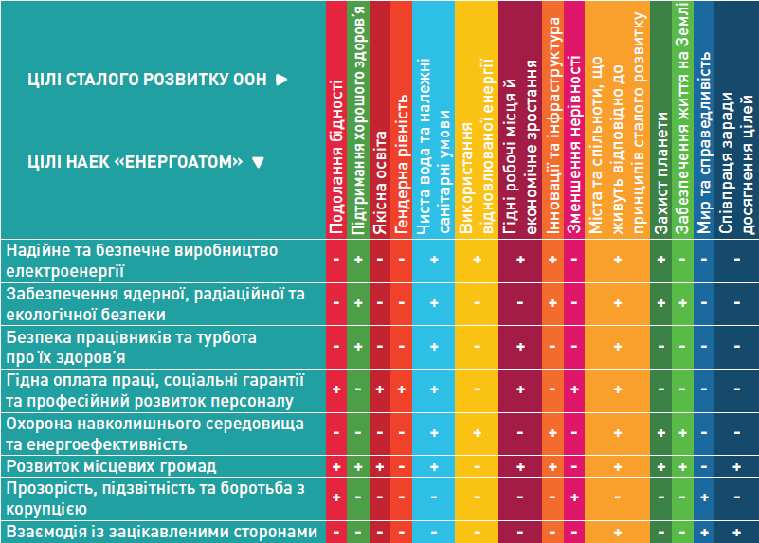
Відповідність цілям - матриця ЦСР

Slide 22
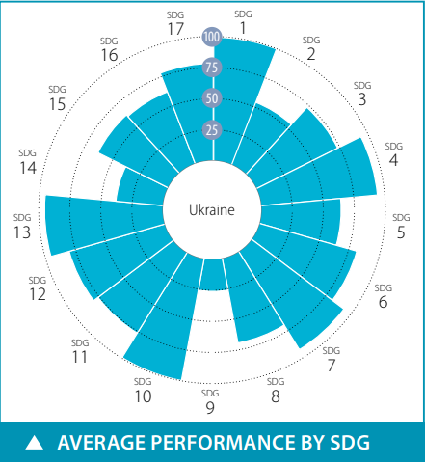
Кліматичні цілі
Доступ до електроенергії
Викиди CO2 на душу населення
За весь час експлуатації АЕС України вдалося уникнути 2,7 млрд т викидів СО2 в навколишнє середовище (з урахуванням продовження експлуатації 10 енергоблоків АЕС). В разі ж припинення експлуатації АЕС щороку викидалося б додатково 70 млн т СО2.

Slide 23
Економічні та соціальні цілі
Збереження існуючих і створення нових робочих місць
Впровадження перспективнх технологій та інновацій, стимулювання власних наукових розробок, реалізація масштабних інвестиційних проектів
Забезпечення добробуту цілих регіонів за рахунок економічного та соціального ефекту від будівництва та експлутації АЕС (100 років)

Slide 24
Дякую
за
увагу

